Slide 1
tussendoortjes
Wat is een gezond tussendoor?
Brice Verkerken Erkend Diëtist

Slide 2
Inleiding waarom tussendoortjes?
- Extra energie aanbrengen
- Omdat je het lekker vindt
- Plotse honger (of om een plotse honger te voorkomen)
Brice Verkerken Erkend Diëtist

Slide 3
Wat is gezond?
De term “gezond” heeft voor velen een verschillende betekenis. Daarom verduidelijk ik graag de definitie van “gezondheid”:
"Een toestand van volledig fysiek, mentaal en sociaal welzijn, en niet slechts de afwezigheid van ziekte of
gebrek.”
Op vlak van voeding kan de term “gezond” ons meer zeggen over hoe voedzaam het voedingsmiddel precies is.
Tussendoortjes zijn gezond als ze:
1) In balans zijn (passen in jouw evenwichtig voedingspatroon)
2) Weinig ongezonde componenten bevatten (te veel suiker, zout, vet, energie,…)
3) Voldoende nuttige voedingsstoffen bevatten (vitaminen, mineralen,
Brice Verkerken Erkend Diëtist

Slide 4
Tussendoortjes zijn gezond als ze:
1) In balans zijn (passen in jouw evenwichtig voedingspatroon)
2) Weinig ongezonde componenten bevatten (te veel suiker, zout, vet, energie,…)
3) Voldoende nuttige voedingsstoffen bevatten (vitaminen, mineralen, …)
Brice Verkerken Erkend Diëtist

Slide 5
Puur theoretisch algemene aanbevelingen voor een gezond tussendoor:
Max 150kcal/portie
Max 15g vet/100g
Min 2g vezels/100g
Max 400mg Na/100g
Suiker… zo weinig mogelijk
Brice Verkerken Erkend Diëtist

Slide 6
Let op!
!! Zie een tussendoor als een voedzaam voedingsmiddel die uw verzadiging constant houdt!!
Hiermee vermijdt je plotse vreetbuien en de kans op overconsumptie/overeten tijdens uw hoofdmaaltijden
Vermijd te veel tussendoortjes.
Las, in de mate van het mogelijke, vaste eetmomenten in.
Brice Verkerken Erkend Diëtist

Slide 7
Enkele Voorbeelden van gezonde tussendoortjes
Brice Verkerken
Erkend Diëtist
0472 590 280
brice.verkerken@hotmail.com
Brice Verkerken Erkend Diëtist

Slide 8
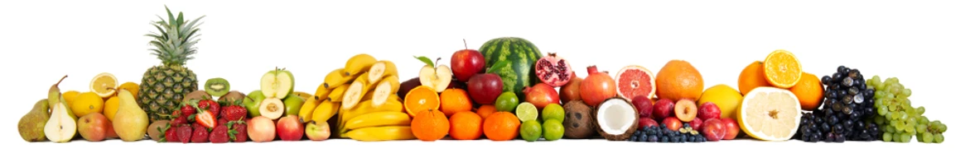
fruit
Wat? Seizoensfruit zoals appels, peren, bessen of een banaan.
Voordelen: Rijk aan vitamines, mineralen, antioxidanten en vezels. Fruit zorgt voor een natuurlijke energieboost
Brice Verkerken Erkend Diëtist

Slide 9
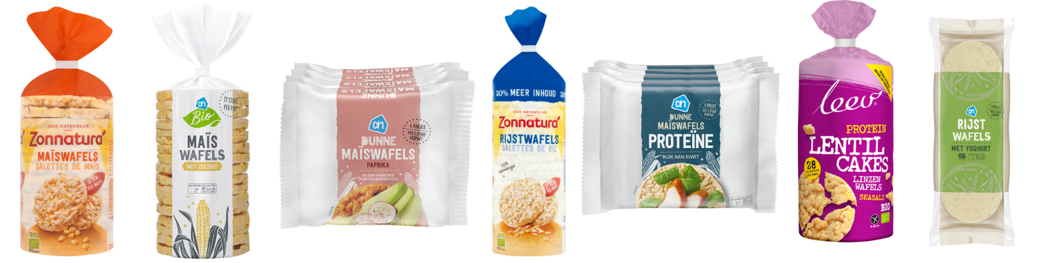
Maïs- en rijstwafels
Wat? Ongezouten, natuurlijke wafels zonder toegevoegde suikers.
Voordelen: Licht verteerbaar, caloriearm en ideaal met gezonde toppings zoals hummus, avocado of pindakaas.
Brice Verkerken Erkend Diëtist

Slide 10
Handjevol ongezouten noten en zaden
Wat? Een mix van bijvoorbeeld amandelen, walnoten, cashewnoten, pompoenpitten of zonnebloempitten.
Voordelen: Bevatten gezonde vetten, eiwitten en vezels. Zaden zijn bovendien rijk aan mineralen zoals magnesium en zink.
Let op: Houd de portie beperkt tot een handje (ongeveer 30 gram) om calorieën in balans te houden.
Brice Verkerken Erkend Diëtist

Slide 11
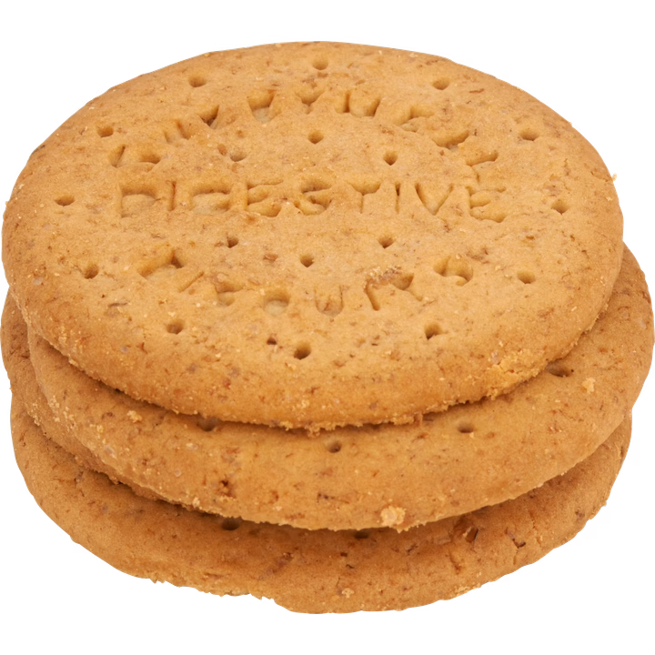
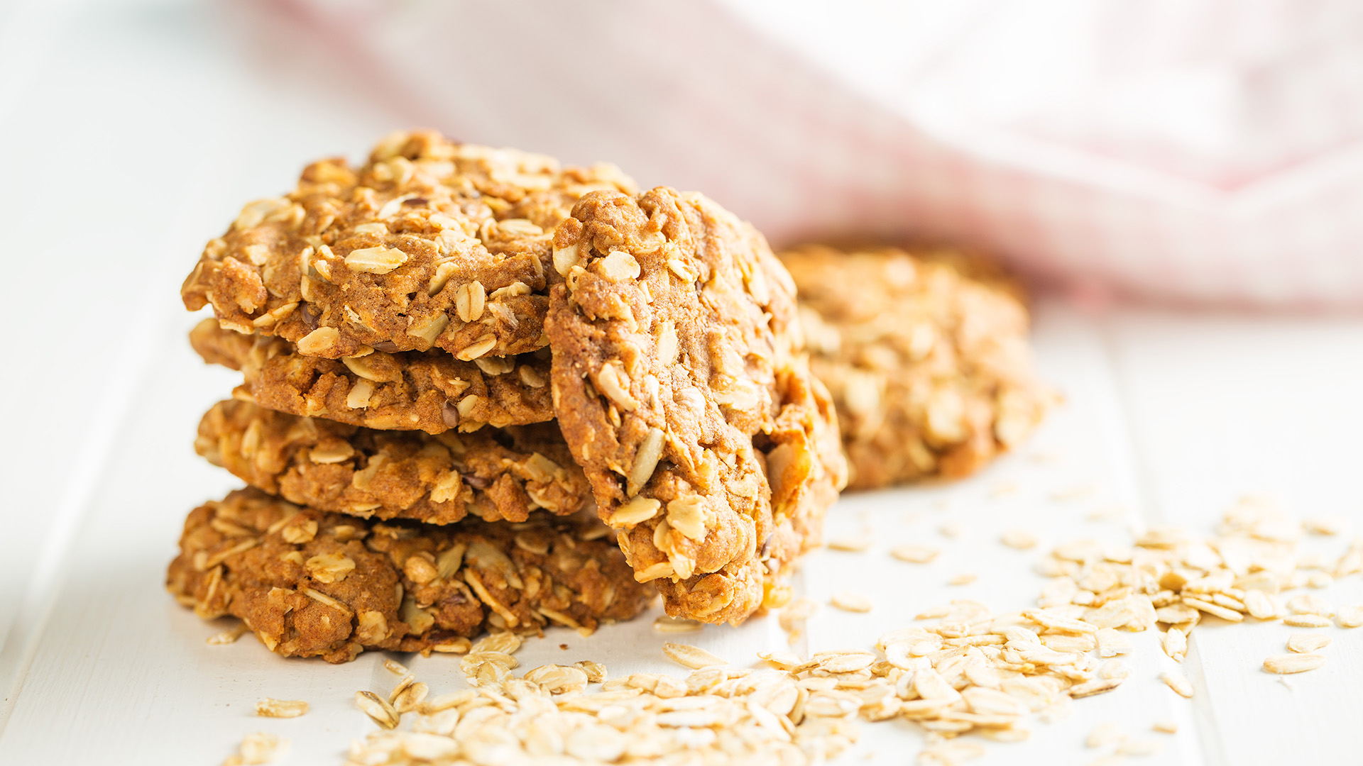
Droge koek
Wat? Kies volkoren biscuits, speltkoeken of andere onbewerkte varianten zonder toegevoegde suikers.
Voordelen: Ze zijn laag in vet en suiker, bevatten vaak vezels en zijn handig voor onderweg.
Brice Verkerken Erkend Diëtist

Slide 12
Skyr, kwark, magere yoghurt en platte kaas
Wat? Een zuivelproduct!
Voordelen: Ze zijn een gezonde eiwitbron! Kies voor magere varianten zoals (aflopend): skyr, kwark, magere yoghurt, platte kaas.
En plus! Eiwitten dragen bij aan de verzadiging. Hierdoor ervaar je een langer voldaan gevoel. ervaart.
Brice Verkerken Erkend Diëtist

Slide 13
Bedankt voor het doornemen van deze bundel!
Hopelijk zijn jullie iets wijzer geworden!
Laat zeker weten, wat jullie van deze bundel vonden!
Brice Verkerken
Erkend Diëtist
0472 590 280
brice.verkerken@hotmail.com

